Slide 1
Accès aux Bases De Données et Persistance

Slide 2
Architecture Multi-Tiers (Rappel)
Présentation
Application/Métier
Couche Données
Différents Types de Clients
Serveur d’Applications
Différentes Source de Données
Conteneur Web
Browser
HTML
Applet
HTTP
Application Web
EIS
Système d’Information de l’Entreprise
Servlet
JSP
Web Service
Client WebService
HTTP/SOAP
Conteneur EJB
SGBD
Client Java Application
Logique Metier
RMI
EJBs
EJBs
EJBs
EJBs
Accès au EIS

Slide 3
Introduction
Quand vous voulez accéder à une base de données avec votre application Java (serveur ou bureau), trois questions se posent :
Abordez-vous votre application du point de vue de Java d'abord ou de la base de données d'abord ? Voulez-vous d'abord écrire des classes Java ou des instructions SQL ? Avez-vous besoin de vous intégrer à une base de données existante ?
Comment exécutez-vous les instructions SQL ? Des petites opérations CRUD (select from, insert into, update where) aux requêtes de reporting SQL plus complexes (fonctions analytiques) ?
Avec quelle facilité pouvez-vous faire du mapping objet-relationnel ? C'est-à-dire le mappage entre les objets Java et les tables et lignes de la base de données.

Slide 4
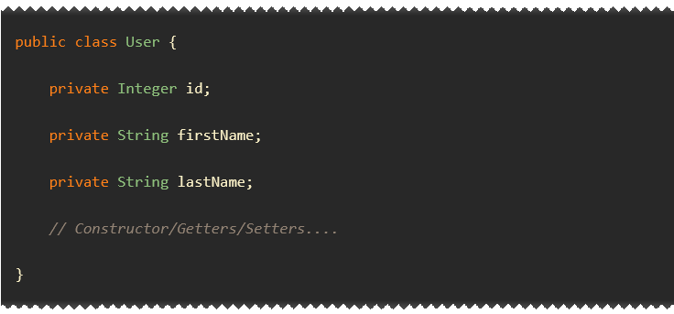
Introduction
Pour illustrer le concept de mapping objet-relationnel, imaginez une classe Java comme celle-ci :

Slide 5
Introduction
Outre votre classe Java, vous disposez également d'une table de base de données USERS. Imaginez que vous ayez trois utilisateurs (c'est-à-dire des lignes) enregistrés dans votre table, ce qui signifie qu'elle ressemble à peu près à ceci :
Comment faire maintenant le lien entre votre classe Java et cette table ?
id | First_name | Last_name
1156 | Ben m’hidi | Larbi
1289 | Benboulaid | Mostefa
7436 | Ben abid | Hadj Lakhdar

Slide 6
Introduction
Il s'avère qu'il y a plusieurs façons de le faire en Java :
JDBC, le choix de bas niveau.
Des cadres (Framworks)SQL plus pratiques et plus légers comme jOOQ ou l'abstraction JDBC de Spring.
Des ORM complets comme Hibernate ou toute autre implémentation JPA.
Il est très important de comprendre d'abord les bases de JDBC. Pourquoi ? Parce que toutes les autres bibliothèques, qu'il s'agisse de Spring ou d'Hibernate, s'appuient sur ces bases - elles utilisent toutes JDBC sous le capot.

Slide 7
JDBC pour l’accès aux BDs
JDBC
JDBC (Java DataBase Connectivity) est l’API standard (indépendante de la base de données sous-jacente) pour interagir avec les bases données relationnelles en Java. JDBC fait partie de l’édition standard et est donc disponible directement dans le JDK.
Qu'est-ce que l'API ? L'API (Application programming interface) est un document qui contient une description de toutes les caractéristiques d'un produit ou d'un logiciel. Elle représente des classes et des interfaces que les logiciels peuvent utiliser pour communiquer entre eux. Une API peut être créée pour des applications, des bibliothèques, des systèmes d'exploitation, etc.

Slide 8
JDBC pour l’accès aux BDs
Le pilote de base de données
D’un côté, les développeurs implémentent les interactions avec une base de données à partir de cette API. D’un autre côté, chaque fournisseur de SGBDR livre sa propre implémentation d’un pilote JDBC (JDBC driver). Pour pouvoir se connecter à une base de données, il faut simplement ajouter le driver (qui se présente sous la forme d’un fichier jar) dans le classpath lors de l’exécution du programme.
Des pilotes JDBC sont disponibles pour les SGBDR les plus utilisés : Oracle DB, MySQL, PostgreSQL, Apache Derby, SQLServer, SQLite, HSQLDB (HyperSQL DataBase)…

Slide 9
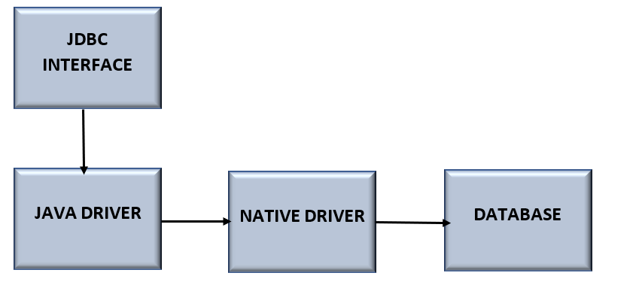
JDBC pour l’accès aux BDs
JDBC

Slide 10
JDBC pour l’accès aux BDs
Le pilote JDBC
Le pilote JDBC est un composant logiciel qui permet à une application Java d'interagir avec la base de données.
Il existe 4 types de pilotes JDBC :
Pilote de pont JDBC-ODBC
Pilote Native-API (pilote Java partiel)
Pilote de protocole réseau (pilote Java complet)
Pilote Thin (entièrement en Java)

Slide 11
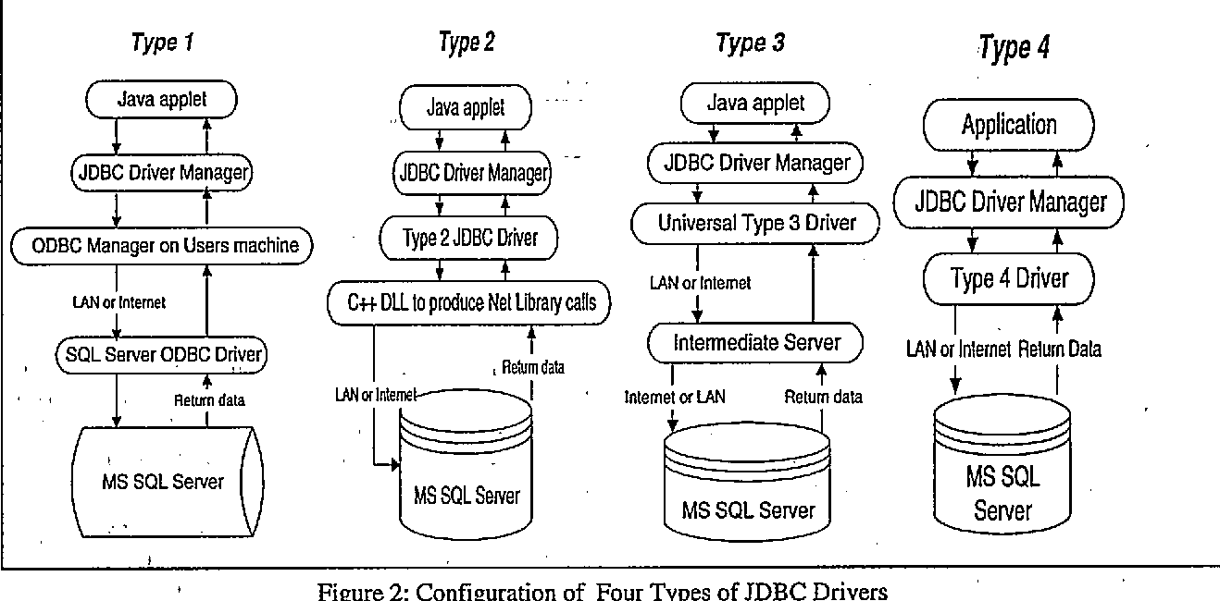
Types de pilotes JDBC

Slide 12
JDBC pour l’accès aux BDs
1) Pilote de liaison JDBC-ODBC (supprimé dans Java 8)
Le pilote de pont JDBC-ODBC utilise le pilote ODBC pour se connecter à la base de données. Le pilote JDBC-ODBC convertit les appels de méthodes JDBC en appels de fonctions ODBC. Cette pratique est désormais déconseillée en raison de l'existence d'un pilote léger.
Avantages :
facile à utiliser.
peut être facilement connecté à n'importe quelle base de données.
Inconvénients :
Les performances sont réduites parce que les appels de méthode JDBC sont convertis en appels de fonction ODBC.
Le pilote ODBC doit être installé sur la machine du client.

Slide 13
JDBC pour l’accès aux BDs
2) Pilote API natif
Le pilote Native API utilise les bibliothèques côté client de la base de données. Il convertit les appels de méthodes JDBC en appels natifs de l'API de la base de données. Il n'est pas entièrement écrit en Java.
Avantage :
amélioration des performances par rapport au pilote de pont JDBC-ODBC.
Inconvénient :
Le pilote natif doit être installé sur chaque ordinateur client.
La bibliothèque client du fournisseur doit être installée sur la machine du client.

Slide 14
JDBC pour l’accès aux BDs
3) Pilote de protocole réseau
Le pilote de protocole réseau utilise un logiciel middleware (serveur d'application) qui convertit les appels JDBC directement ou indirectement en protocole de base de données spécifique au fournisseur. Il est entièrement écrit en Java.
Avantage :
Aucune bibliothèque côté client n'est requise. Le serveur d'application peut effectuer de nombreuses tâches telles que l'audit, l'équilibrage de la charge, la journalisation, etc.
Inconvénients :
Un support réseau est nécessaire sur la machine du client.
Le codage spécifique à la base de données doit être effectué au niveau intermédiaire.
La maintenance du pilote de protocole réseau devient coûteuse car elle nécessite un codage spécifique à la base de données au niveau intermédiaire.

Slide 15
JDBC pour l’accès aux BDs
4) Pilote léger
Le pilote léger convertit les appels JDBC directement en protocole de base de données spécifique au fournisseur. C'est pourquoi il est connu sous le nom de "thin driver". Il est entièrement écrit en langage Java.
Avantage :
Meilleures performances que tous les autres pilotes.
Aucun logiciel n'est nécessaire côté client ou côté serveur.
Inconvénient :
Les pilotes dépendent de la base de données.

Slide 16
Utilisation de JDBC
import java.sql.DriverManager; // gestion des pilotes
import java.sql.Connection; // une connexion à la BD
import java.sql.Statement; // une instruction
import java.sql.ResultSet; // un résultat (lignes/colonnes)
import java.sql.SQLException; // une erreur
public class JdbcSample {
// chargement du pilote
// ouverture de connexion
// exécution d'une requête
// programme principal
}

Slide 17
Utilisation de JDBC
Déclaration du pilote JDBC
Méthode de chargement explicite d'un pilote :
private String driverName = "com.mysql.jdbc.Driver";
void loadDriver() throws ClassNotFoundException {
Class.forName(driverName);
}
L'appel à forName déclenche un chargement dynamique du pilote.
Un programme peut utiliser plusieurs pilotes, un pour chaque base de données.
Le pilote doit être accessible à partir de la variable d'environnement CLASSPATH.
Le chargement explicite est inutile à partir de JDBC 4.

Slide 18
Utilisation de JDBC
Connexion à la base de données
Méthode d'ouverture d'une nouvelle connexion :
private String url = "jdbc:mysql://localhost/dbessai";
private String user = "bduser";
private String password = "SECRET";
Connection newConnection() throws SQLException {
Connection conn = DriverManager.getConnection(url, user, password);
return conn;
}

Slide 19
Utilisation de JDBC
Connexion à la base de données
Méthode d'ouverture d'une nouvelle connexion :
private String url = "jdbc:mysql://localhost/dbessai";
private String user = "bduser";
private String password = "SECRET";
Connection newConnection() throws SQLException {
Connection conn = DriverManager.getConnection(url, user, password);
return conn;
}
L'URL est de la forme : jdbc:sous-protocole:sous-nom
Quelques exemples (à chercher dans la documentation du pilote) :
jdbc:oracle://srv.dil.univ-mrs.fr:1234/dbtest
jdbc:odbc:msql;USER=fred;PWD=secret

Slide 20
Utilisation de JDBC
Les requêtes en JDBC
Un exemple d'utilisation :
final String PERSONNES = "SELECT nom,prenom,age FROM personne ORDER BY age";
public void listPersons() throws SQLException {
Connection conn = null;
try {
// create new connection and statement
conn = newConnection();
Statement st = conn.createStatement();
ResultSet rs = st.executeQuery(PERSONNES);

Slide 21
Utilisation de JDBC
Les requêtes en JDBC
Un exemple d'utilisation (suite) :
while (rs.next()) {
System.out.printf("%-20s | %-20s | %3d\n", //
rs.getString(1), rs.getString("prenom"), rs.getInt(3));
}
} finally {
// close result, statement and connection
if (conn != null) conn.close();
}
}

Slide 22
Utilisation de JDBC
Programme principal
Mise en oeuvre et gestion des erreurs :
public static void main(String[] Args) {
JdbcSample test = new JdbcSample();
try {
test.loadDriver();
test.listPersons();
...
}

Slide 23
Utilisation de JDBC
Programme principal (suite)
Mise en oeuvre et gestion des erreurs :
catch (ClassNotFoundException e) {
System.err.println("Pilote JDBC introuvable !");
} catch (SQLException e) {
System.out.println("SQLException: " + e.getMessage());
System.out.println("SQLState: " + e.getSQLState());
System.out.println("VendorError: " + e.getErrorCode());
e.printStackTrace();
}
}

Slide 24
Les ORM (Object-Relational Mapping) et JPA
Les ORMs sont des frameworks qui, comme l’indique leur nom, permettent de créer une correspondance entre un modèle objet et un modèle relationnel de base de données.
Un ORM fournit généralement les fonctionnalités suivantes :
génération à la volée des requêtes SQL les plus simples (CRUD)
prise en charge des dépendances entre objets pour la mise à jour en cascade de la base de données
support pour la construction de requêtes complexes par programmation
Java EE fournit une API standard pour l’utilisation d’un ORM : JPA (Java Persistence API) (la JSR-338). Il existe plusieurs implémentations open source qui respectent l’API JPA :
EclipseLink (qui est aussi l’implémentation de référence), Hibernate (JBoss - Red Hat), OpenJPA (Apache).

Slide 25
Les ORM (Object-Relational Mapping)
Toutes les implémentations des ORM en Java sont basées sur JDBC
JDBC est une API de bas niveau.
Cela signifie que l’on peut réaliser une application avec toutes les fonctionnalités nécessaires pour l’interaction avec une base de données mais au prix de l’écriture d’un grand nombre de lignes de code (parfois complexes).
Pour utiliser un ORM en Java, nous aurons simplement besoin de comprendre comment configurer une application utilisant JDBC.

Slide 26
Les entités JPA
JPA permet de définir des entités.
Une entité est simplement une instance d’une classe qui sera persistante (que l’on pourra sauvegarder dans / charger depuis une base de données relationnelle.
Une entité est signalée par l’annotation @Entity sur la classe.
De plus, une entité JPA doit disposer d’un ou plusieurs attributs définissant un identifiant grâce à l’annotation @Id. Cet identifiant correspondra à la clé primaire dans la table associée.
import javax.persistence.Entity;
import javax.persistence.GeneratedValue;
import javax.persistence.GenerationType;
import javax.persistence.Id;
@Entity
public class Individu {
@Id
// Permet de définir la statégie de génération
// de la clé lors d'une insertion en base de données.
@GeneratedValue(strategy=GenerationType.IDENTITY)
private Long id;
public Long getId() {
return id;
}
public void setId(Long id) {
this.id = id;
}
}

Slide 27
Les entités JPA
import javax.persistence.Entity;
import javax.persistence.GeneratedValue;
import javax.persistence.GenerationType;
import javax.persistence.Id;
@Entity
public class Individu {
@Id
// Permet de définir la statégie de génération
// de la clé lors d'une insertion en base de données.
@GeneratedValue(strategy=GenerationType.IDENTITY)
private Long id;
public Long getId() {
return id;
}
public void setId(Long id) {
this.id = id;
}
}

Slide 28
Les entités JPA
Il existe un grand nombre d’annotations JPA servant à préciser comment la correspondance doit être faite entre le modèle objet et le modèle relationnel de base de données.
Il est possible de déclarer cette correspondance à l’aide du fichier XML orm.xml. Cependant, la plupart de développeurs préfèrent utiliser des annotations.

Slide 29
Les entités JPA
@Entity
@Table(name="individu")
public class Individu {
@Id
@Column(name="individuId")
@GeneratedValue(strategy=GenerationType.IDENTITY)
private Long id;
@Basic
@Column(length=30, nullable=false)
private String nom;
@Basic
@Column(length=30, nullable=false)
private String prenom;
@Transient
private Integer age;
@Temporal(TemporalType.DATE)
private Calendar dateNaissance;
@Temporal(TemporalType.TIMESTAMP)
@Column(updatable=false)
private Calendar dateCreation;
@Lob
@Basic(fetch=FetchType.LAZY)
private byte[] image;

Slide 30
Les entités JPA
À l’entité JPA ci-dessus, on pourra faire correspondre la table MySQL :
CREATE TABLE `individu` (
`individuId` int NOT NULL AUTO_INCREMENT,
`nom` varchar(30) NOT NULL,
`prenom` varchar(30) NOT NULL,
`dateNaissance` DATE,
`dateCreation` TIMESTAMP,
`image` BLOB,
PRIMARY KEY (`individuId`)
);

Slide 31
L’EntityManager
Les annotations JPA que nous avons vues dans la section précédente, ne servent à rien si elle ne sont pas exploitées dans les programmes. Dans JPA, l’interface centrale qui va exploiter ces annotations est l’interface EntityManager.
JPA est une spécification. Pour pouvoir l’utiliser, il faut avoir à sa disposition une implémentation compatible avec JPA.
Il faut fournir à l’implémentation de JPA un fichier XML de déploiement nommé persistence.xml.
Dans ce fichier, on déclare une ou plusieurs unités de persistance grâce à la balise <persitence-unit>.
Chaque unité de persistance est identifiée par un nom et contient la liste des classes entités gérées par cette unité avec la balise <class>.
La balise <properties> permet de spécifier des propriétés propres à une implémentation de JPA et qui indique comment se connecter au SGBDR.

Slide 32
Les entités JPA
<?xml version="1.0" encoding="UTF-8"?>
<persistence xmlns="http://xmlns.jcp.org/xml/ns/persistence"
xmlns:xsi="http://www.w3.org/2001/XMLSchema-instance"
xsi:schemaLocation="http://xmlns.jcp.org/xml/ns/persistence
http://xmlns.jcp.org/xml/ns/persistence/persistence_2_1.xsd"
version="2.1">
<persistence-unit name="monUniteDePersistance">
<class>ma.classe.Entite</class>
<provider>org.hibernate.jpa.HibernatePersistenceProvider</provider>
<properties>
<property name="javax.persistence.jdbc.driver" value="com.mysql.jdbc.Driver" />
<property name="javax.persistence.jdbc.url" value="jdbc:mysql://localhost:3306/database" />
<property name="javax.persistence.jdbc.user" value="root" />
<property name="javax.persistence.jdbc.password" value="root" />
<property name="hibernate.dialect" value="org.hibernate.dialect.MySQLDialect" />
<property name="hibernate.show_sql" value="true" />
<property name="hibernate.format_sql" value="true" />
</properties>
</persistence-unit>
</persistence>

Slide 33
L’EntityManager
Créer une fabrique d’EntityManager
Pour initialiser JPA, il faut utiliser la classe Persistence. Grâce à cette classe, nous allons pouvoir créer une instance de EntityManagerFactory. Cette dernière, comme son nom l’indique, permet de fabriquer une instance d”EntityManager.
// on spécifie le nom de l'unité de persistence en paramètre
EntityManagerFactory emf = Persistence.createEntityManagerFactory("monUniteDePersistance");
EntityManager entityManager = emf.createEntityManager();

Slide 34
L’EntityManager
Manipuler des entités à partir d’un EntityManager
À partir d’une instance d”EntityManager, nous allons pouvoir manipuler les entités afin de les créer, les modifier, les charger ou les supprimer. Pour cela, nous disposons de six méthodes :
find
persist
merge
detach
refresh
remove
L”EntityManager va prendre en charge la relation avec la base de données et la génération des requêtes SQL nécessaires.

Slide 35
L’EntityManager
Manipuler des entités à partir d’un EntityManager
Attention cependant à ne pas croire que JPA est simplement un framework pour générer du SQL.
Une des difficultés dans la maîtrise de JPA consiste justement à comprendre comment il gère le cycle de vie des entités indépendamment de la base de données.
Ainsi, on ne retrouve pas sur l’interface EntityManager des noms de méthodes qui correspondent aux instructions SQL INSERT, SELECT, UPDATE et DELETE.
Il ne s’agit pas d’un effet de style, les méthodes pour manipuler les entités ont un comportement qui dépasse la simple exécution de requêtes SQL.

Slide 36
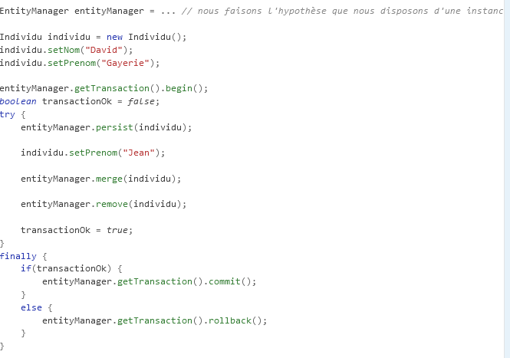
L’EntityManager
Manipuler des entités à partir d’un EntityManager

Slide 37
L’EntityManager
Manipuler des entités à partir d’un EntityManager
Un EntityManager cherche à limiter les interactions inutiles avec la base de données.
Ainsi, tant qu’une transaction est en cours, le moteur JPA n’effectuera aucune requête SQL, à moins d’y être obligé pour garantir l’intégrité des données. Il attendra si possible le commit de la transaction.
Ainsi si une entité est créée puis modifiée au cours de la même transaction, plutôt que d’exécuter deux requêtes SQL (INSERT puis UPDATE), l”EntityManager attendra la fin de la transaction pour réaliser une seule requête SQL (INSERT) avec les données définitives.

Slide 38
L’EntityManager
Manipuler des entités à partir d’un EntityManager
La méthode persist
La méthode persist ne se contente pas d’enregistrer une entité en base, elle positionne également la valeur de l’attribut représentant la clé de l’entité. La détermination de la valeur de la clé dépend de la stratégie spécifiée par @GeneratedValue.
C’est une erreur d’appeler la méthode EntityManager.persist en passant une entité dont l’attribut représentant la clé est non null. La méthode jette alors l’exception EntityExistsException.

Slide 39
L’EntityManager
Manipuler des entités à partir d’un EntityManager
La méthode refresh
La méthode EntityManager.refresh(Object) annule toutes les modifications faites sur l’entité durant la transaction courante et recharge son état à partir des valeurs en base de données.

Slide 40
L’EntityManager
Manipuler des entités à partir d’un EntityManager
La méthode merge
La méthode EntityManager.merge(T) est parfois considérée comme la méthode permettant de réaliser les UPDATE des entités en base de données.
Il n’en est rien et la sémantique de la méthode merge est très différente.
En fait, il n’existe pas à proprement parlé de méthode pour réaliser la mise à jour d’une entité.
Un EntityManager surveille les entités dont il a la charge et réalise les mises à jour si nécessaire au commit de la transaction.
Par exemple le code ci-dessous suffit à déclencher une requête SQL UPDATE :

Slide 41
L’EntityManager
Manipuler des entités à partir d’un EntityManager
La méthode merge
La méthode EntityManager.merge(T) est parfois considérée comme la méthode permettant de réaliser les UPDATE des entités en base de données.
Il n’en est rien et la sémantique de la méthode merge est très différente.
En fait, il n’existe pas à proprement parlé de méthode pour réaliser la mise à jour d’une entité.
Un EntityManager surveille les entités dont il a la charge et réalise les mises à jour si nécessaire au commit de la transaction.
Par exemple le code ci-dessous suffit à déclencher une requête SQL UPDATE :

Slide 42
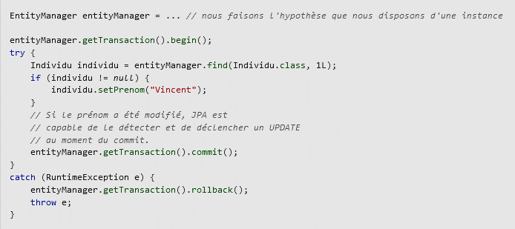
L’EntityManager
Manipuler des entités à partir d’un EntityManager
La méthode merge

Slide 43
L’EntityManager
Manipuler des entités à partir d’un EntityManager
La méthode merge
Si un EntityManager détecte automatiquement les modifications des entités dont il a la charge, à quoi peut donc servir la méthode EntityManager.merge(T) ?
En fait si vous créez vous même une instance d’une entité et que vous positionnez la clé, cette entité n’est gérée par aucun EntityManager.
Pour qu’un EntityManager prenne en compte votre entité, il faut appeler la méthode merge :

Slide 44
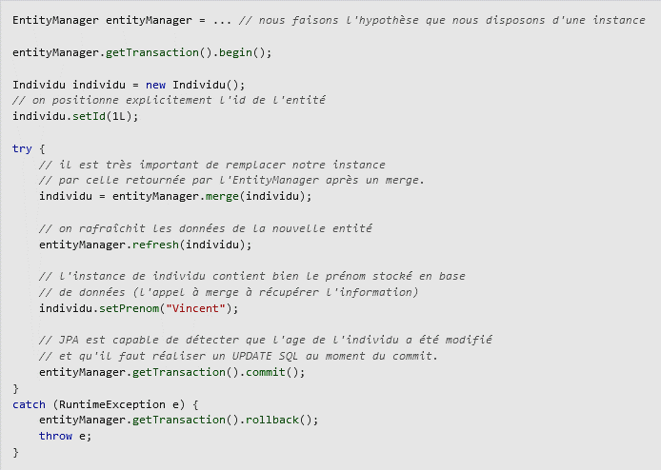
L’EntityManager
Manipuler des entités à partir d’un EntityManager

Slide 45
L’EntityManager
Manipuler des entités à partir d’un EntityManager
La méthode find
La méthode EntityManager.find (Class<T>, Object) permet de rechercher une entité en donnant sa clé primaire. Un appel à cette méthode ne déclenche pas forcément une requête SELECT vers la base de données.
En effet, un EntityManager agit également comme un cache au dessus de la base de données. Ainsi, il garantit l’unicité des instances des objets.
Si la méthode find est appelée plusieurs fois sur la même instance d’un EntityManager avec une clé identique, alors l’instance retournée est toujours la même.

Slide 46
L’EntityManager
Manipuler des entités à partir d’un EntityManager
La méthode detach
Comme son nom l’indique, la méthode EntityManager.detach(Object) détache une entité, c’est-à-dire que l’instance passée en paramètre ne sera plus gérée par l”EntityManager. Ainsi, lors du commit de la transaction, les modifications faites sur l’entité détachée ne seront pas prises en compte.
La méthode remove
La méthode EntityManager.remove(Object) supprime une entité. Si l’entité a déjà été persistée en base de données, cette méthode entraînera une requête SQL DELETE.

Slide 47
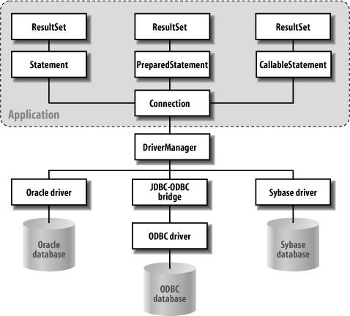
Architecture Multi-Tiers

